Slide 1
Perspektiverende Datalogi 2011 Klassiske Algoritmer
Gerth Stølting Brodal

Slide 2
Algoritmer
Algoritme Klart beskrevet metode til løsning af en opgave.
Eksempler
Madopskrift Strikkeopskrift Computerprogram
50-35-30 g Tvinni
to-trådet grøn
Pinde nr. 3
Slå 38-28-20 m op,
strik 4-3-3 p glatstr,
start med r p. Lav
raglan-indtag 2 r 2
dr r sm.
2 dl havregryn
4 dl vand
Hæld alt i gryde.
Kog 3 min.
Smag til med salt.
int i,k;
for (i=0;i<N;i++){
A[i] = B[i++];
k = k+i;
}

Slide 3
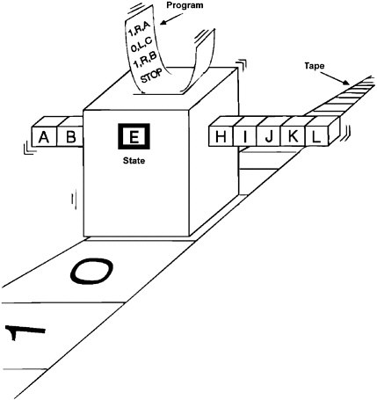
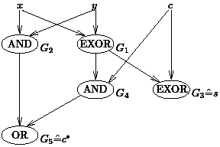
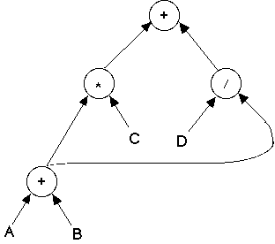
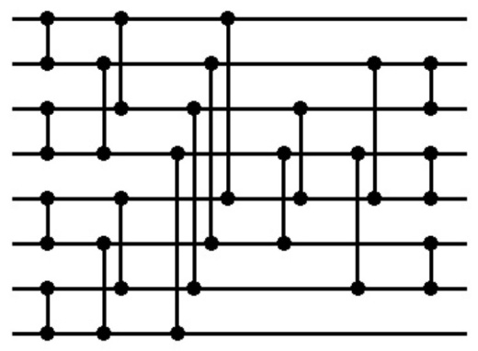
Beregningsmodeller
Formel model: Beskriver præcis hvad en algoritme kan gøre, præcis definition af resourceforbrug
Turing maskine
Boolske netværk
Aritmetiske netværk
Sorterings netværk

Slide 4
Algoritmik
= designe og analysere algoritmer
Kvalitet af algoritme:
Korrekt (d.v.s. løser bevisligt problemet).
Effektiv - lavt ressourceforbrug, f.eks.
– Tid
– Plads
Nem at programmere.
Problem-specifikke egenskaber.

Slide 5
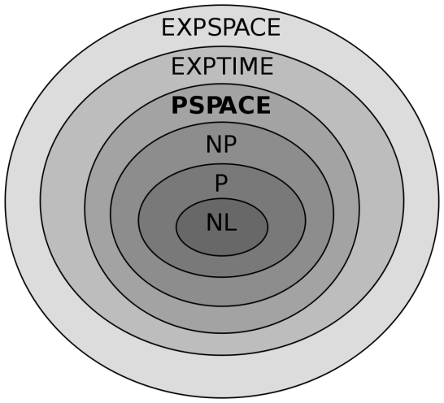
Kompleksitet
Kompleksitetsteori
= studere problemers iboende sværhedsgrad
Kompleksitetsklasser:
Klasse(X,Y) = De problemer, som kan løses i
model X med ressourceforbrug Y.
Mål
Øvre grænser (d.v.s. algoritmer) og
nedre grænser (d.v.s. beviser for at ingen
algoritme i model X kan løse problemet med
ressourceforbrug mindre end Y).
wikipedia.org

Slide 6
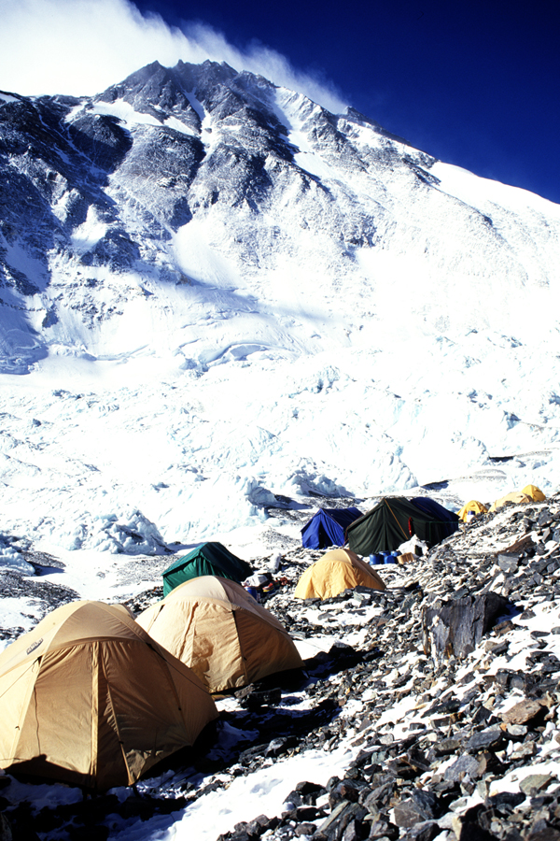
Notes:
Teltstangsfoldning, øvre og nedre grænser

Slide 7
11
42
16
Sorteret
7
11
16
29
42
29
7
Notes:
Sorteringsnetværk

Slide 8
Begreber
Analyse af algoritme
assymptotisk tid
øvre grænse
worst-case
best-case
Analyse af problem
nedre grænse (alle algoritmer tager lang tid)
adversary/modspiller (strategi for at finde et dårligt input for en given algoritme)
Modeller
beslutningstræer
sorteringsnetværk

Slide 9
Matematik repetition
x | 1 | 2 | 4 | 8 | ∙∙∙ | 64 | ∙∙∙ | 80 | ∙∙∙ | 128 | ∙∙∙
log₂(x) | 0 | 1 | 2 | 3 |  | 6 |  | 6.3219 |  | 7
2⁶ = 64
y = log₂(x) ⇔ x = 2 ^{y}
log₂(x ∙ y) = log₂(x) + log₂(y)
log(x) = log₂(x)
log(x) ≠ log₁₀(x)
log(x) ≠ log_{e}(x) = ln(x)
NB: Ascii notation ofte 2³=2^3
NB: I datalogi...

Slide 10
Ugens program
Mandag
10.15‐12.00 Introduktion til algoritmik
Gerth Stølting Brodal (Store Aud)
Tirsdag
9.15‐12.00 Øvelser ‐ Open Learning Center
12.15‐13.00 Opgave 11: Længste voksende delsekvens Gerth Stølting Brodal (Store Aud)
13.15‐16.15 Øvelser ‐ Open Learning Center
Onsdag
14.15‐15.00 Algoritmiske problemstillinger Gerth Stølting Brodal (Aud F)
15.15‐16.00 Historisk perspektiv Erik Meineche Schmidt (Aud F)

Slide 11
Format for tirsdag
Pointe med øvelser
Se eksempler på algoritmiske ideer og metoder.
Tænke.
Tidstagning (ofte) mindre vigtig end at møde algoritmerne.
Gerne flere i gruppen aktive ad gangen.
Mål
Motiverende og konkretiserende baggrund for forelæsning onsdag.

Slide 12
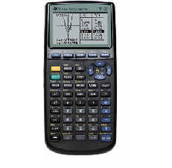
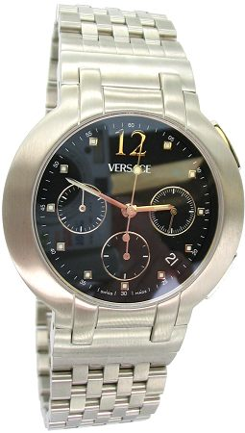
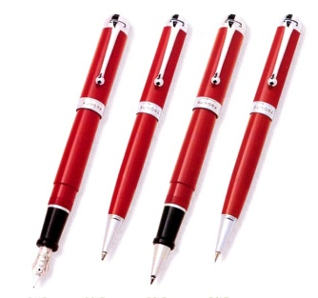
Husk
Hver læsegruppe skal tirsdag medbringe: en saks, to-tre ure med sekundvisere, skriveredskaber og lidt kladdepapir, evt. en lommeregner (gerne grafisk)
evt

Slide 13
7

Slide 14
11

Slide 15
16

Slide 16
29

Slide 17
42

